Slide 1
visitor_flow
Datei erstellt am: 08.08.2025 17:33:17

Slide 2
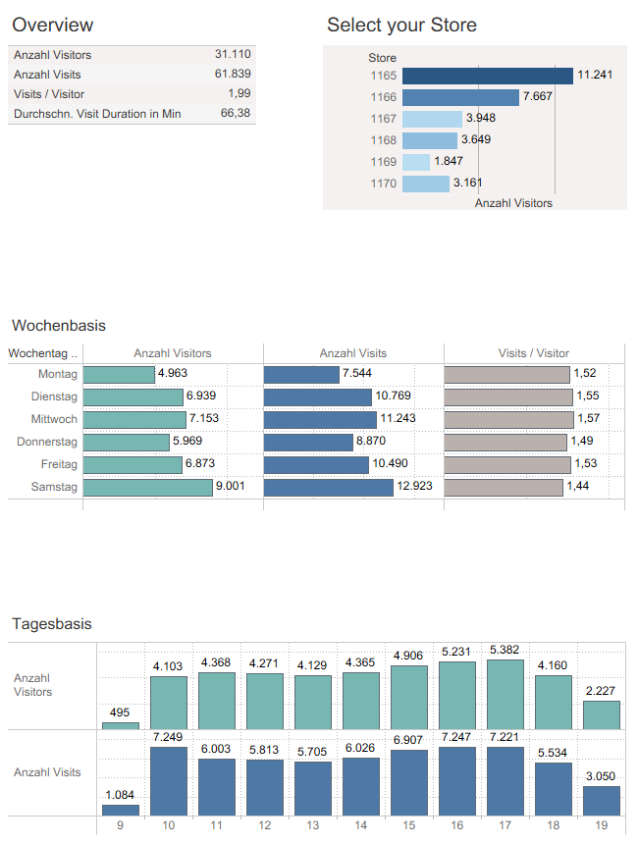

Slide 3
